Slide 1

Федеральное агентство морского и речного транспорта
Федеральное государственное бюджетное образовательное учреждение высшего образования «ГОСУДАРСТВЕННЫЙ УНИВЕРСИТЕТ МОРСКОГО И РЕЧНОГО ФЛОТА
имени адмирала С.О. МАКАРОВА»
Кафедра Комплексного обеспечения информационной безопасности
ВЫПУСКНАЯ КВАЛИФИКАЦИОННАЯ РАБОТА
На тему Разработка программного обеспечения для шифрования данных с использованием симметричных алгоритмов шифрования для мобильных устройств.
Исполнитель: Гарапов Тимур Павлович
Руководитель к.т.н.Ежгуров Василий Николаевич__
Санкт-Петербург
2016

Slide 2
Цель, объект, предмет
Целью данной работы является разработка программного обеспечения для шифрования данных на мобильных устройствах.
Объектом исследования в работе является процесс разработки ПО для шифрования данных на мобильных устройствах.
Предметом исследования является совокупность средств и методов обеспечение безопасности данных на мобильных устройствах.

Slide 3
Основные задачи
Задачами данной работы являются:
Разбор, Анализ и Сравнение существующих алгоритмов шифрования.
Анализ существующих решений.
Моделирование сценариев использования разрабатываемого ПО.
Изучение требований, накладываемых законодательством РФ на разрабатываемое ПО.
Формулирование требований, предъявляемых к создаваемому ПО.
Проектирование и Разработка программного обеспечения.

Slide 4
Текущая Ситуация
Распространённость мобильных устройств:
~2 миллиарда активных мобильных устройств с дополнительной функциональностью в мире.
50 Миллионов мобильных устройств – в России.
Самая популярная мобильная ОС – Android.
Наиболее популярное (54,6%) семейство Android – 4.

Slide 5
Анализ существующих решений.
Были проанализированы 3 приложения: Boxcryptor Classic, Encryption Manager и SSE Шифрование.
Оценены по критериям:
количество доступных алгоритмов шифрования;
дополнительный функционал ;
наличие платной версии;
кросс-платформенность;
удобство интерфейса;
частота Обновления.
На основании оценки были сформулированные основные требования к разрабатываемом программному обеспечению.

Slide 6
Анализ алгоритмов шифрования
Название | Размер Блока, Бит | Размер Ключа, Бит | Количество Раундов | Распространённость | Количество работ по Криптоанализу | Быстродействие
ГОСТ 28147-89 | 64 | 256 бит | 16 / 32 | Широко распространён в Государственных структурах и некоторой части коммерческих предприятий на территории РФ и дружественных госсударств | Среднее | Средняя скорость
AES (Rijndael) | 128 | 128/ 192/ 256 | 10 / 12 / 14 | Высокая степень распространённости по всему миру. | Высокое | Высокая скорость
Twofish | 128 | 256 | 16 | Средняя степень распространённости. Используется в некоторых СУБД в качестве альтернативного алгоритма шифрования | Низкое | Средняя Скрость

Slide 7
Изучение законодательства
Федеральный закон от 27.07.2006 N 152-ФЗ (ред. от 21.07.2014) "О персональных данных”
Федеральный закон от 29.07.2004 N 98-ФЗ (ред. от 12.03.2014) "О коммерческой тайне"

Slide 8
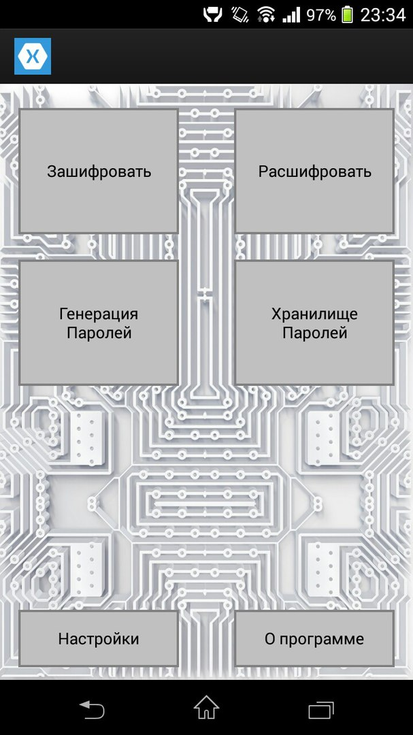
Разработка Приложения
Разработка приложения производилась при помощи технологии Xamarin.forms на языке C#.
Интерфейс приложения был описан на языке Xaml.

Slide 9
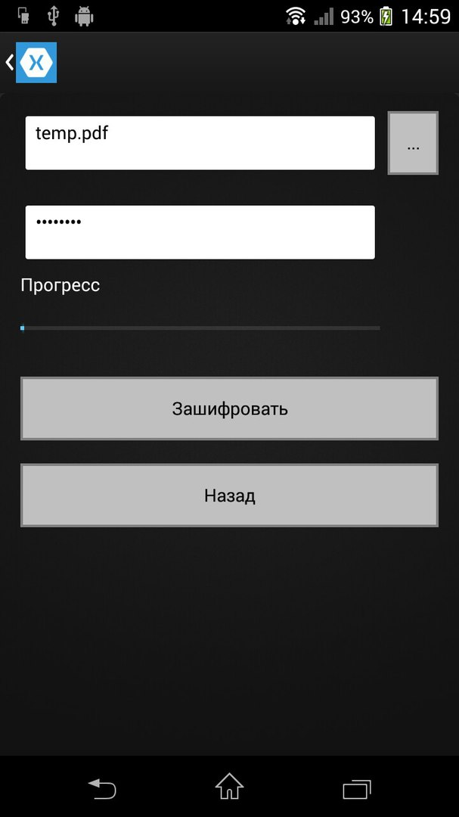
Выполнение шифрования
Шифрования файла осуществляется с использованием алгоритма AES-256.
Генерация ключа шифрования происходит на основе пароля с помощью хэш-функции SHA-256.
Исходный файл, после успешного выполнения шифрования удаляется. Отключить автоматическое удаление можно в настройках программы.

Slide 10
Генерация пароля
ТУТ
МОГЛА
БЫТЬ
ВАША
РЕКЛАМА
Данный функционал позволяет пользователю сгенерировать пароль заданной длины. Генерация пароля происходит посимвольно, символы генерируются независимо друг от друга, для генерации каждого символа используется ГСЧ.

Slide 11
Планируется к реализации
Полное затирание исходного файла.
Организация хранилища паролей.
Интеграция с облачными сервисами.
Продам гараж

Slide 12
Заключение
Выполнены следующие задачи:
Выбор алгоритма шифрования на основе анализа возможных вариантов.
Произведён анализ существующих решений.
Произведено моделирование сценариев использования разрабатываемого ПО и изучение требований, накладываемых законодательством РФ на разрабатываемое ПО.
Были сформулированные требования, предъявляемых к созданному ПО.
Проектирование и Разработка программного обеспечения
Выполнение данных задач позволило реализовать цель работы в полном объёме.

